Slide 1
[图灵完备×计组] ——
基于《图灵完备》的32位MIPS架构单周期CPU的设计与实现
系列视频
06 初步整合
2022113573@stu.hit.edu.cn

Slide 2
PC
ALU
寄存器堆
指令存储器
数据存储器

Slide 3

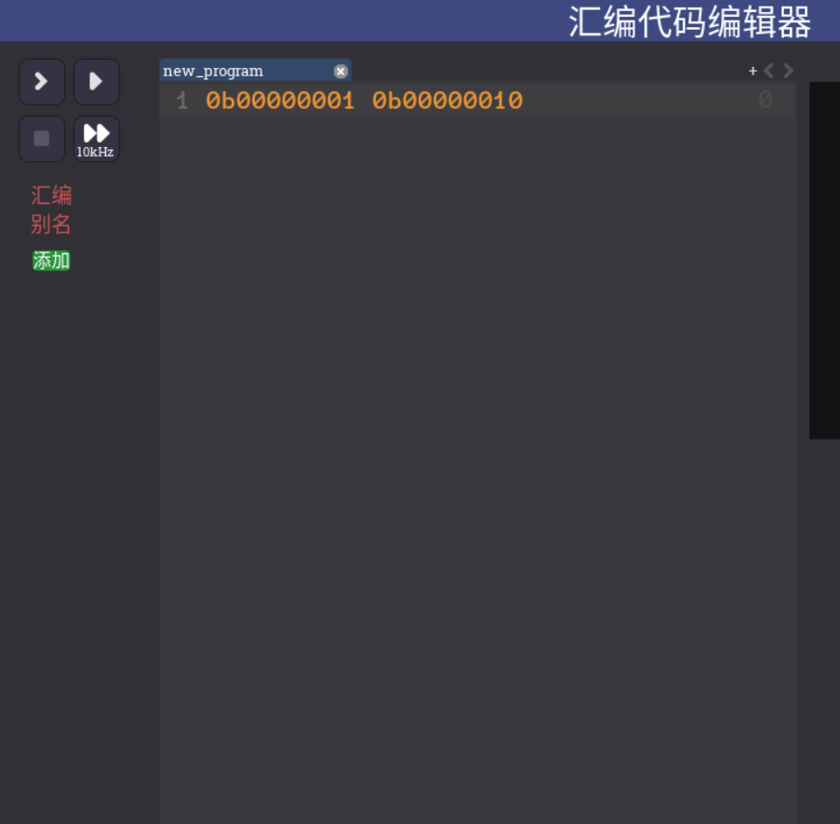
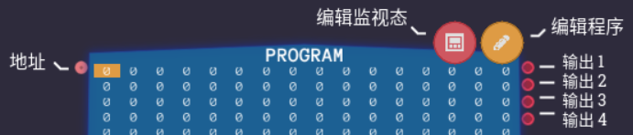
指令存储器

Slide 4
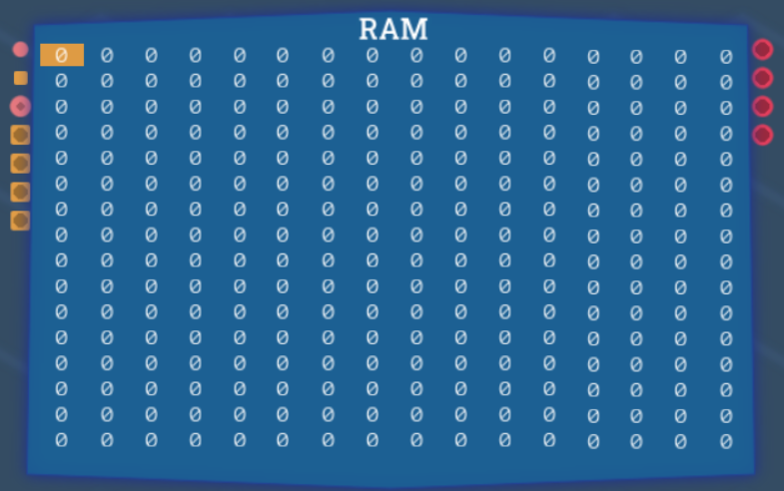
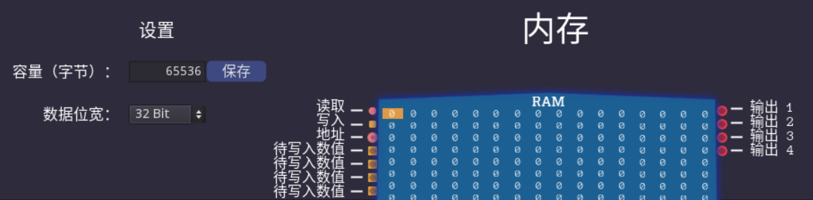
数据存储器

Slide 5
Branch
PC
RE
WE
PC
Addr
Inst
WE
Addr
数
据
存
储
器
R1#
寄
存
器
堆
AluOp
指令
存储器
R2#
R1
A
ALU
Data
Res
BranchAddr
PC+4
W#
B
WD
WD
R2

Slide 6
op
func
rs
Branch
PC
RE
WE
PC
rt
WE
数
据
存
储
器
Addr
Inst
Slice
AluOp
Addr
R1#
寄
存
器
堆
指令
存储器
R2#
R1
A
ALU
Data
Res
BranchAddr
PC+4
rd
W#
B
WD
WD
R2
shamt
imm

Slide 7
op
func
rs
PC
WE
RE
WE
Branch
Addr
Inst
rt
R1#
AluOp
Slice
寄
存
器
堆
数
据
存
储
器
指令
存储器
R2#
R1
Addr
PC
A
ALU
Res
W#
Data
rd
WD
R2
B
WD
BranchAddr
PC+4
shamt
imm

Slide 9
[图灵完备×计组] ——
基于《图灵完备》的32位MIPS架构单周期CPU的设计与实现
系列视频
06 初步整合
End
2022113573@stu.hit.edu.cn

